Slide 2



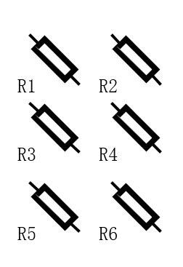
sensory receptor
模拟信号
感官通道
数字信号
仿生原理
（电压）
（脉冲）
树突
输出
神经元
细胞体
神经元编码
动作电位
轴突
dendrites
neural coding
Axon
感受器
静息
去极化
发生器电位
soma
Resting
De-
polarization
感官通道
Sensory Channel
脉冲频率编码
复极化
超极化
生物感官感知外界刺激
Re-
polarization
Hyper-
polarization
阈值机制
Threshold
感官通道
感受器→树突→细胞体→轴突
NAL
接收刺激，编码传递
感官通道
核心生物机制：
非联想学习
Sensory Channel
非联想学习效应
I.同时唤起
输入信号
Learning
刺激A&B
共同出现
作用于联想忆阻阵列
去习惯化
习惯化
A
控制忆阻阻值变化
Dishabituation
Habituation
Non-associative
突触传递学习单一刺激
非联想学习
B
产生关联增强现象
作门控条件，判断联想
敏感化
自发恢复
C
整合
Spontaneous
Recovery
跨模态联想
Sensitization
结果：
忆阻输出电压值唤起反应
NAL
增强联想
感统整合
直接唤起
引起特定感官对应反馈
Multisensory
赫布准则
通道对应单一感官刺激
II.单独唤起
本源信号
本感官通道直接刺激
HEBBIAN
Hebbian Learning Rule
刺激C
单独出现
多感官组
Associative Memory
Certain stimulus, confirmed result
A
响应
赫布准则
B
其他感官，联想寻回
多感官整合
跨模态交互
联想唤起
>>
导致关联消退现象
唤起信号
最终输出反馈
Multisensory Mutual
多感官并行增强
跨感官响应，唤起刺激
C
多元刺激跨模态间作用
&
fire together, wire together
结果：
多感官交互抑制
抑制联想
跨感官整合
Bunch
响应刺激
MM
Multisensory Mutual
AM
Associative Memory

Slide 3





生物原理
Sensory modality
信息感知模态
多感觉联想记忆单元
MMAM unit
视觉
实现功能
vision
输入形式
：
脉冲信号
·关联学习
Association
Memory
听觉
·多感官整合
audition
MultiSensory
Integration(MSI).
触觉
tactility
·关联增强/抑制
嗅觉
·多感官增强/抑制
olfaction
出现单/复数感官刺激
味觉
允许激活
gustation
检索脉冲信号
仿生概念
感官通道
共同作用：
sensory channels
单感官&多感官
信息处理
·存在非关联学习(NAL)效应

Slide 4
sensory receptor
模拟信号
数字信号
（电压）
（脉冲）
树突
神经元
细胞体
神经元编码
动作电位
轴突
dendrites
neural coding
Axon
感受器
静息
去极化
发生器电位
soma
Resting
Depolarization
……
脉冲频率编码
复极化
超极化
Repolarization
Hyper-
polarization
阈值机制
Threshold
感官通道
sensory modality

Slide 5
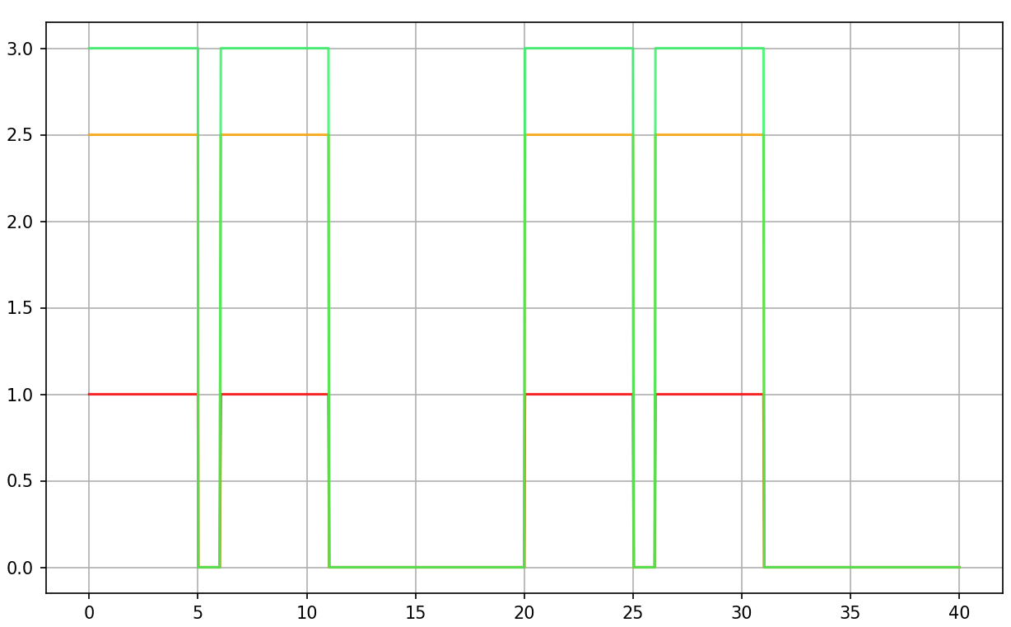
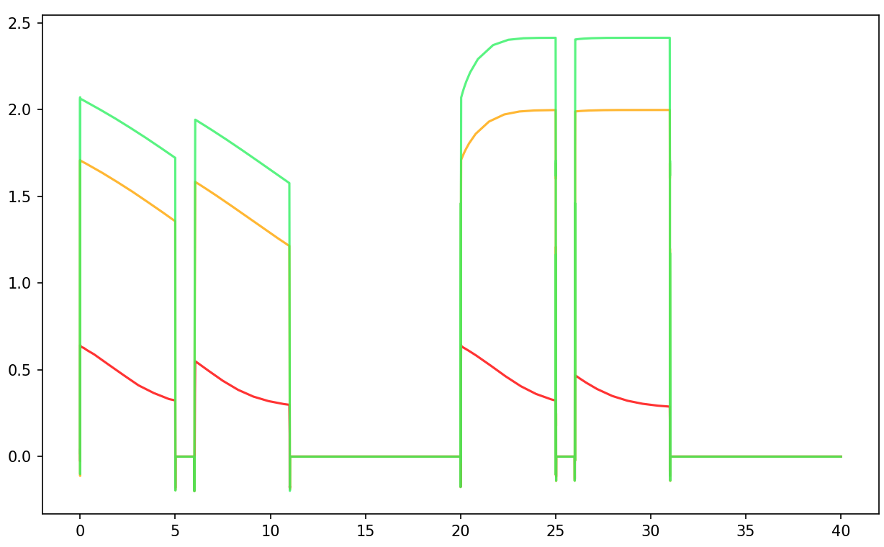
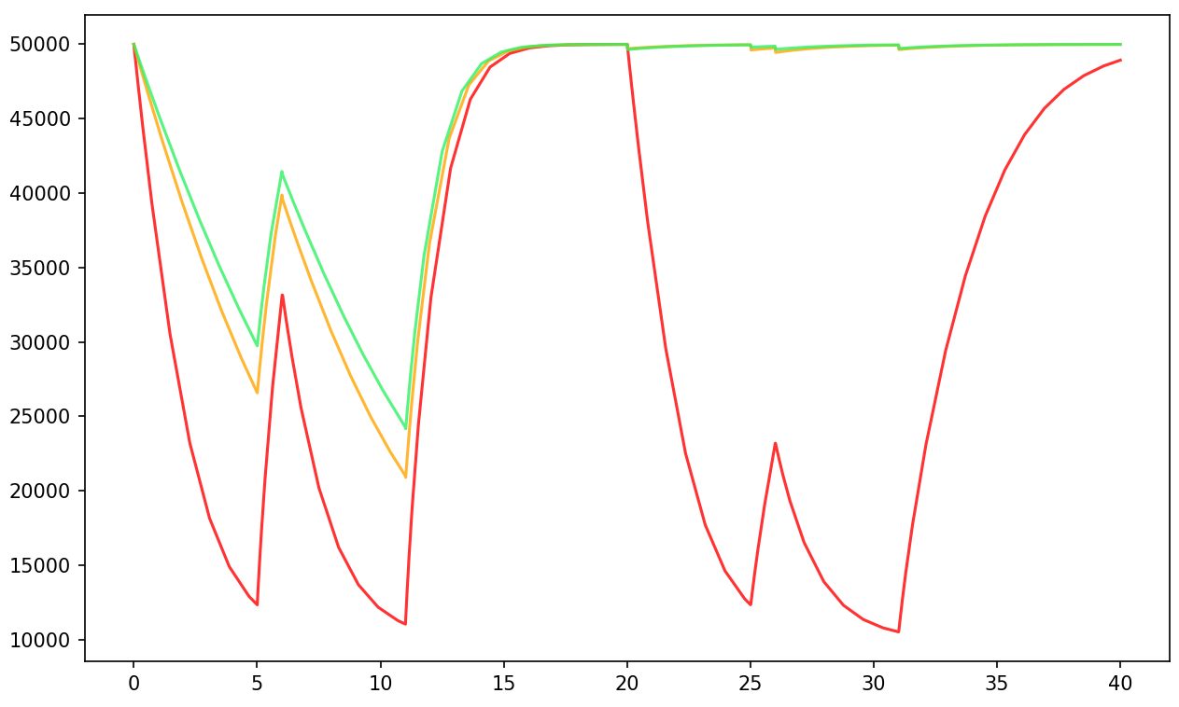
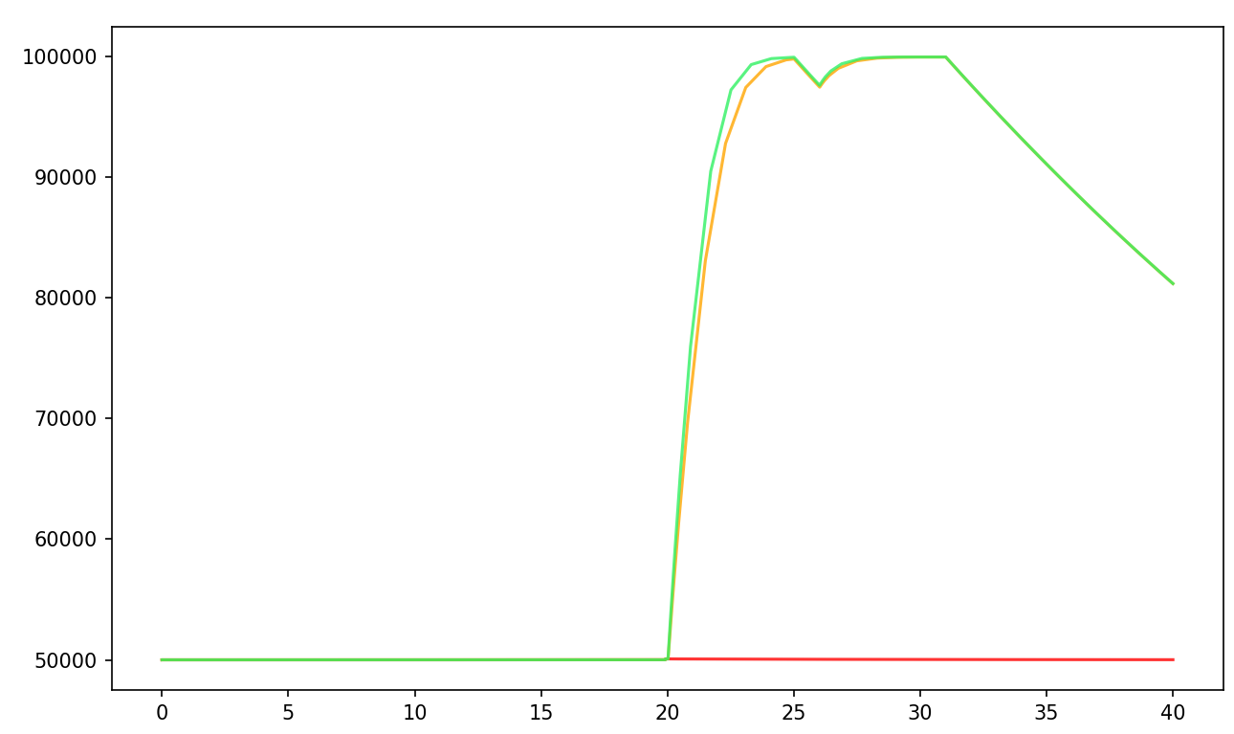




1.0V
2.5V
3.0V
a. 输入刺激强度$V_{s}$
b. NAL单元输出强度$V_{N}$
c. 忆阻器$M_{H}$阻值
d. 忆阻器$M_{S}$阻值

Slide 6
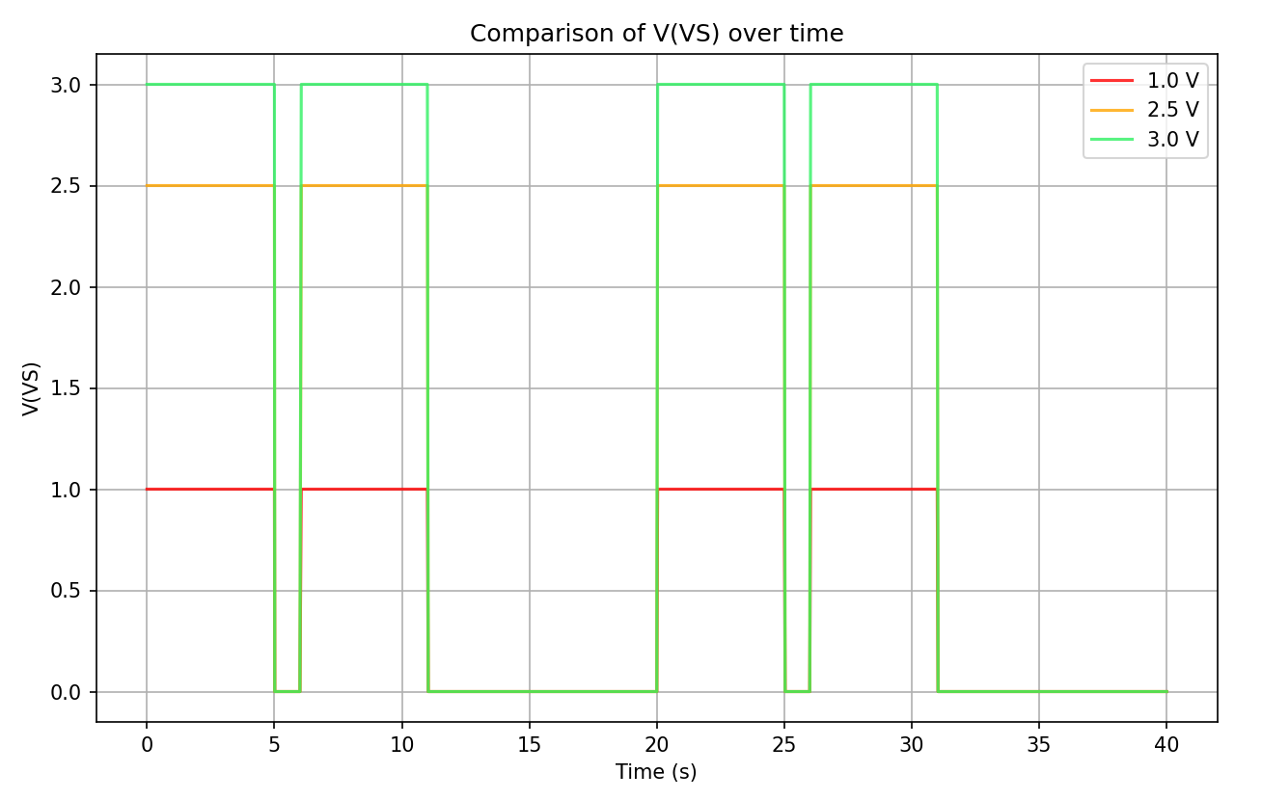
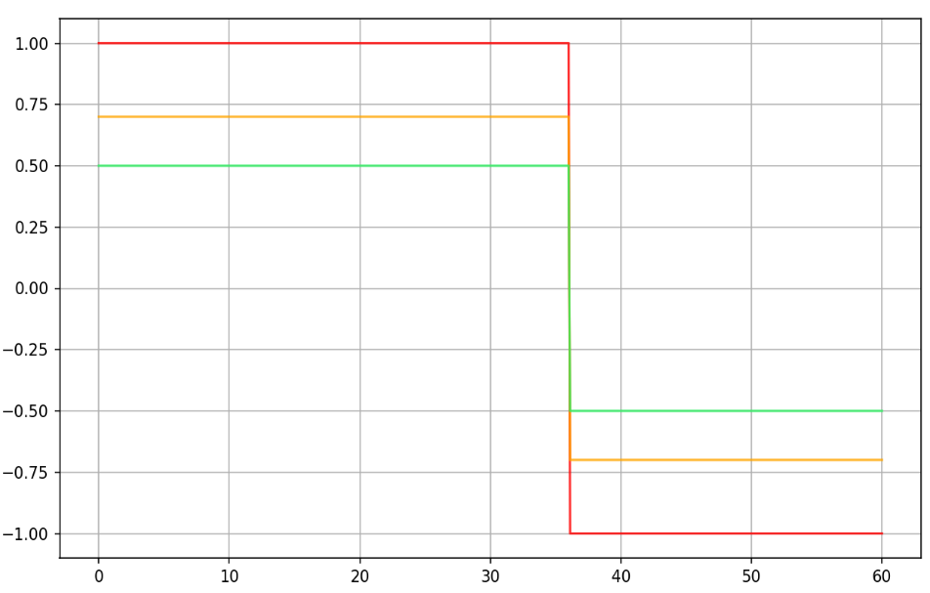
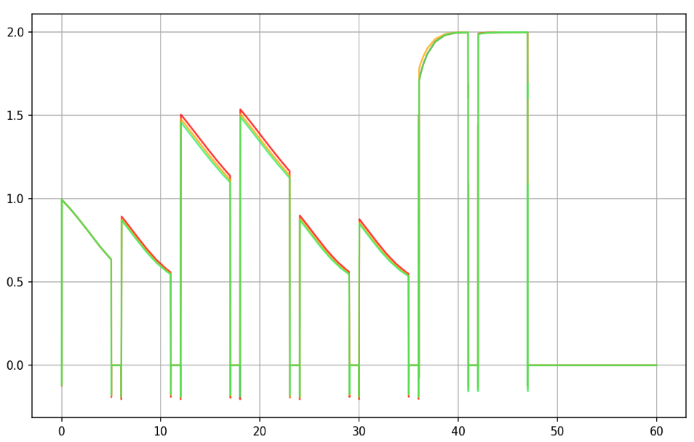
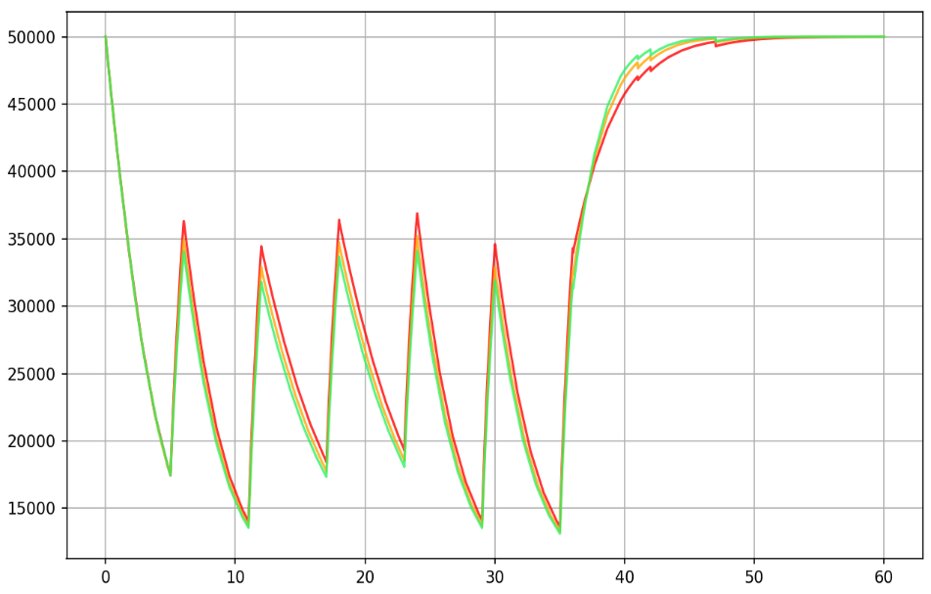
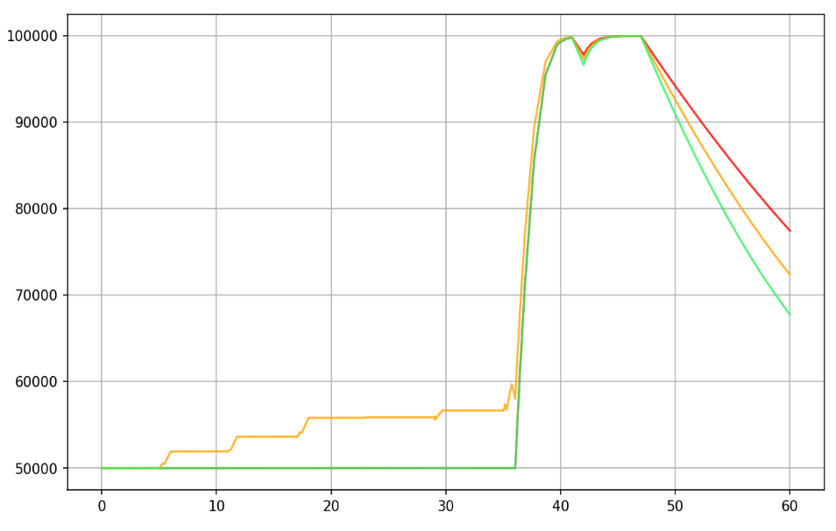

1.0V
0.7V
0.5V
a. 输入刺激价效$V_{VAL}$
b. NAL单元输出强度$V_{N}$
c. 忆阻器$M_{H}$阻值
d. 忆阻器$M_{S}$阻值

Slide 8
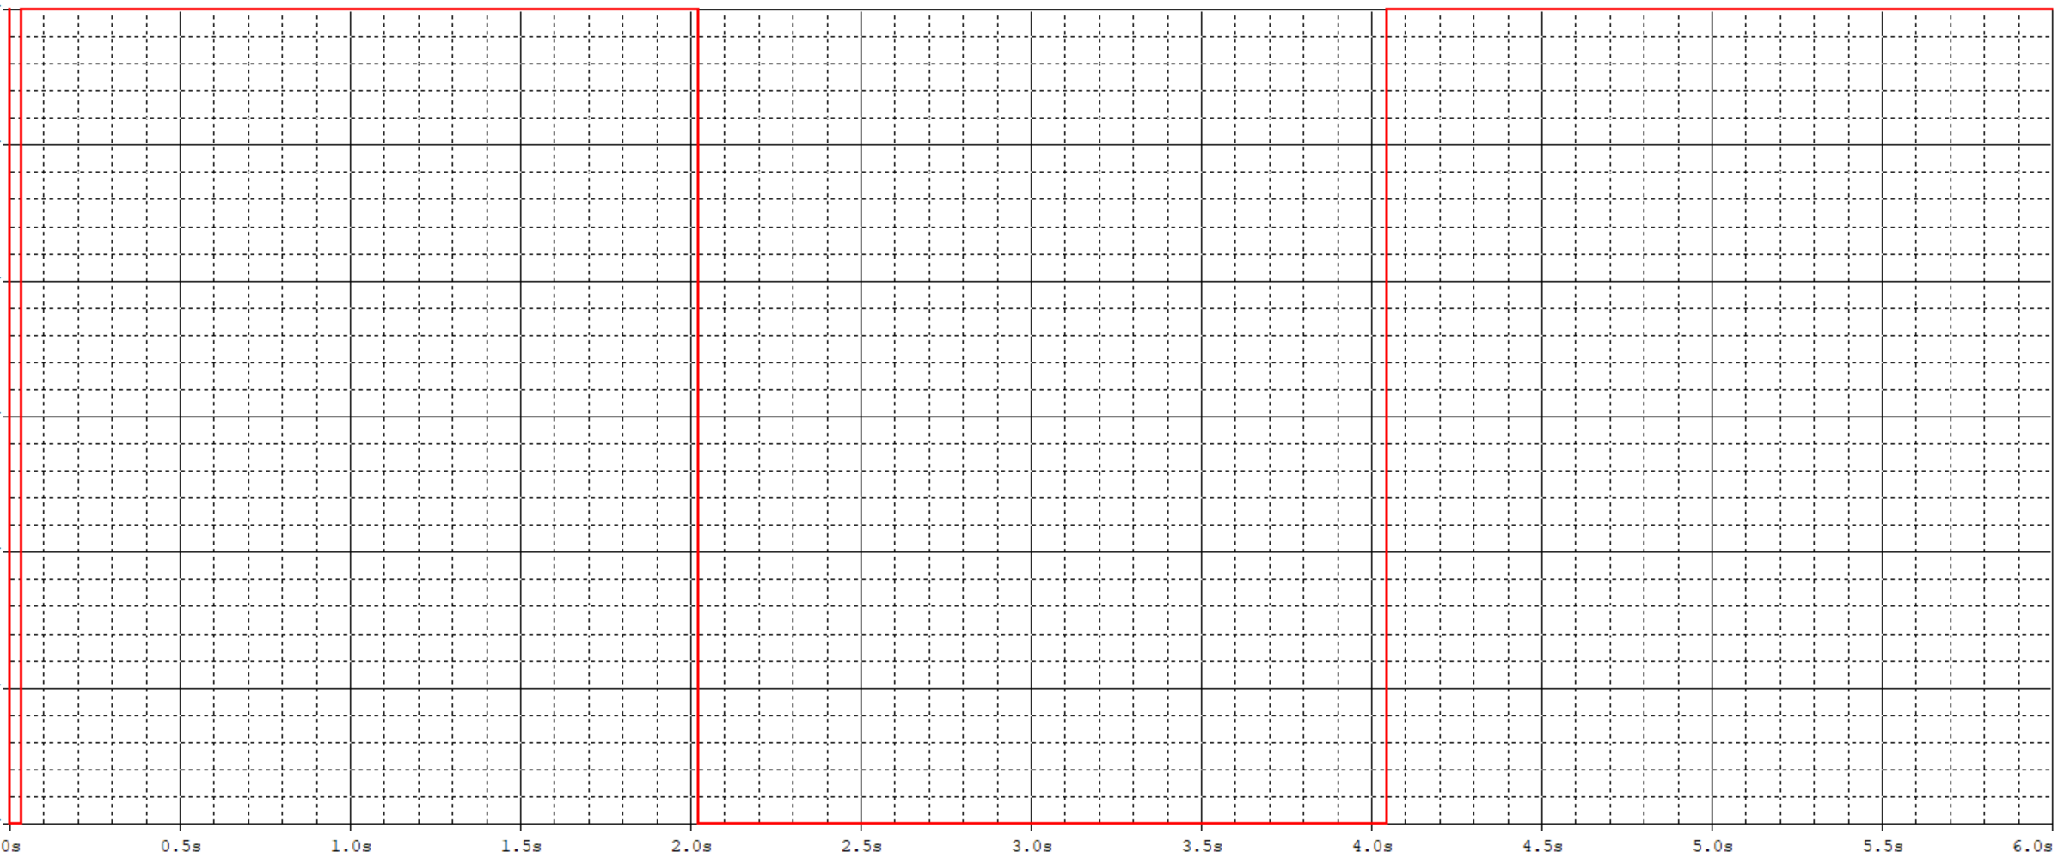
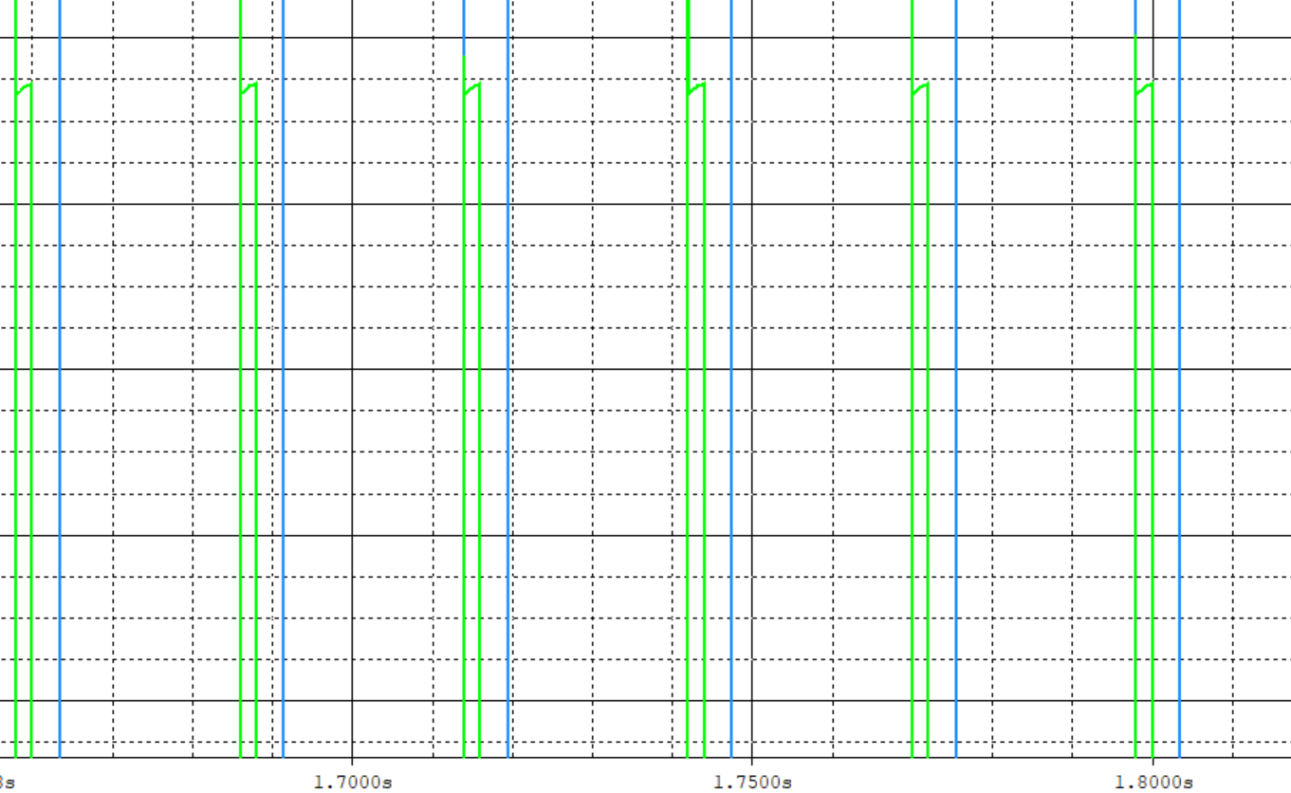
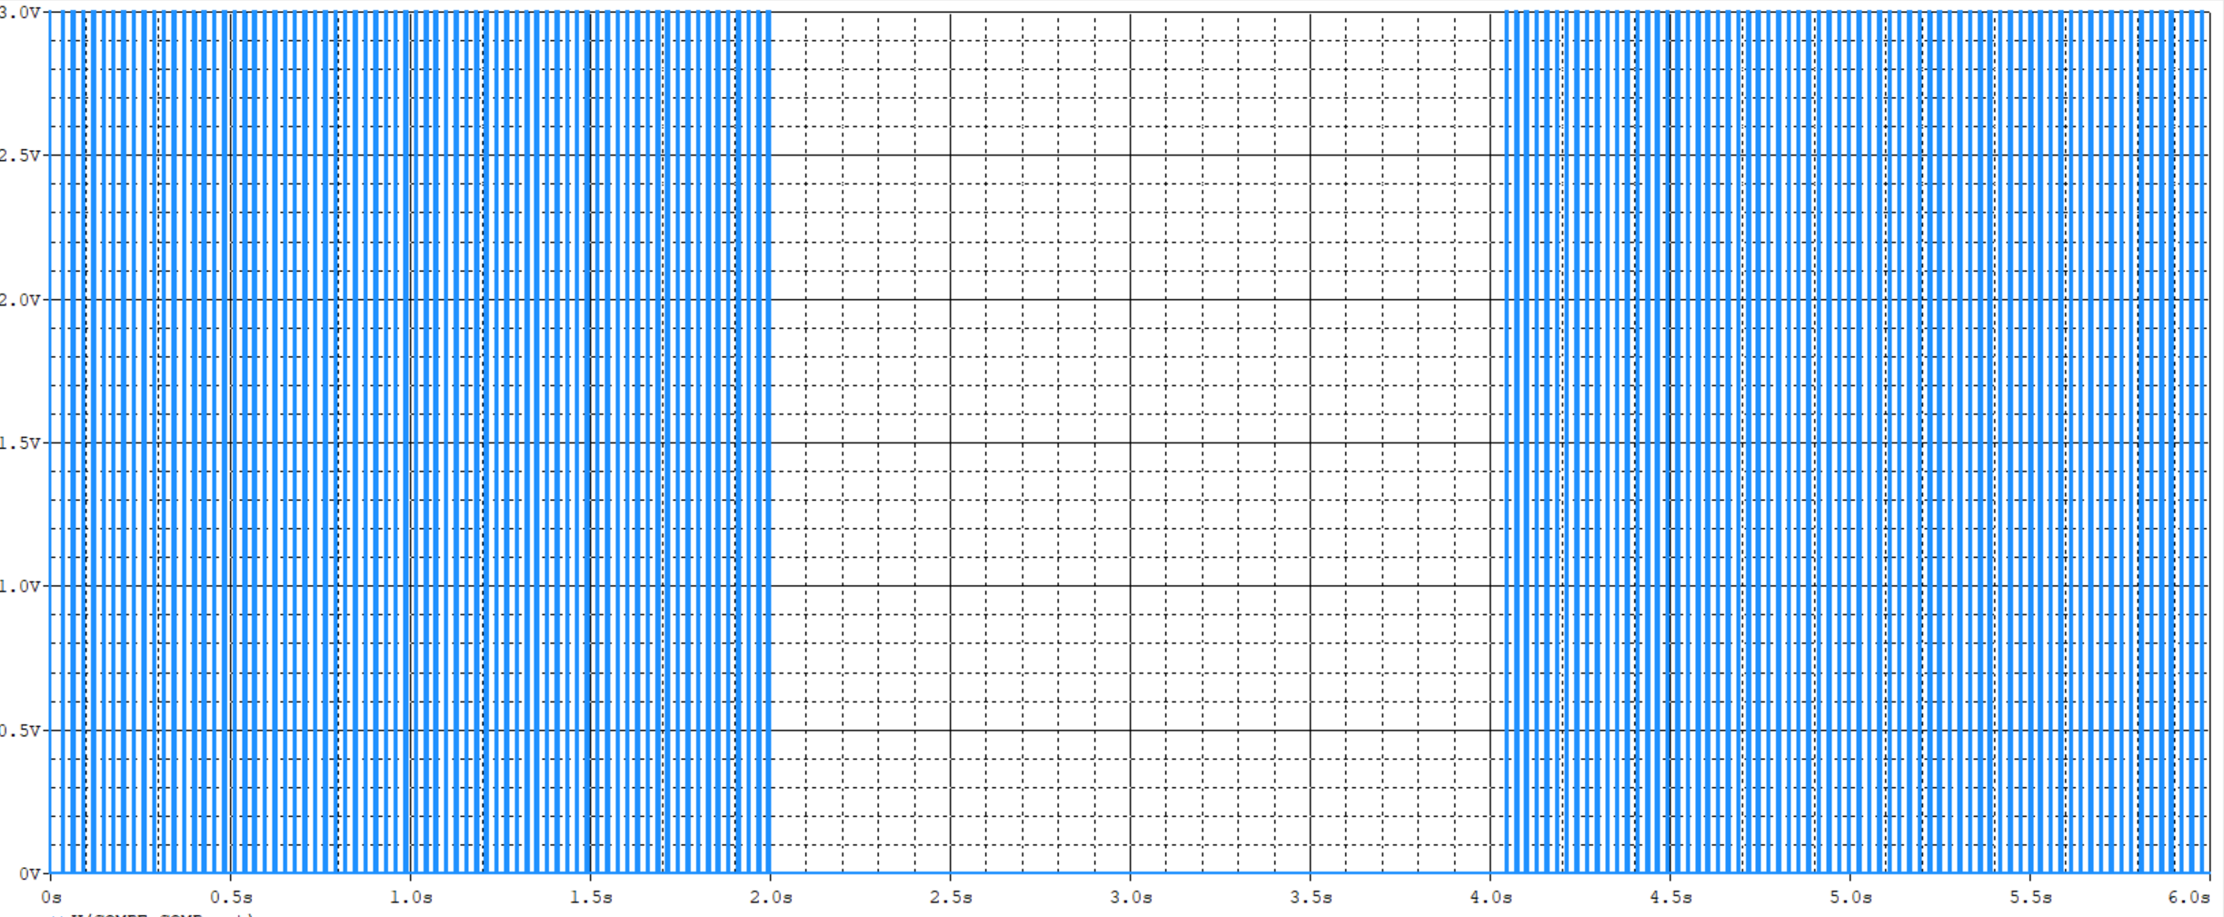
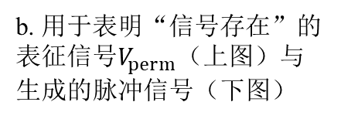
拓展前脉冲
拓展后脉冲
a. 拓展前后脉宽对比
b. 用于表明“信号存在”的表征信号$V_{perm}$（上图）与生成的脉冲信号（下图）

Slide 10
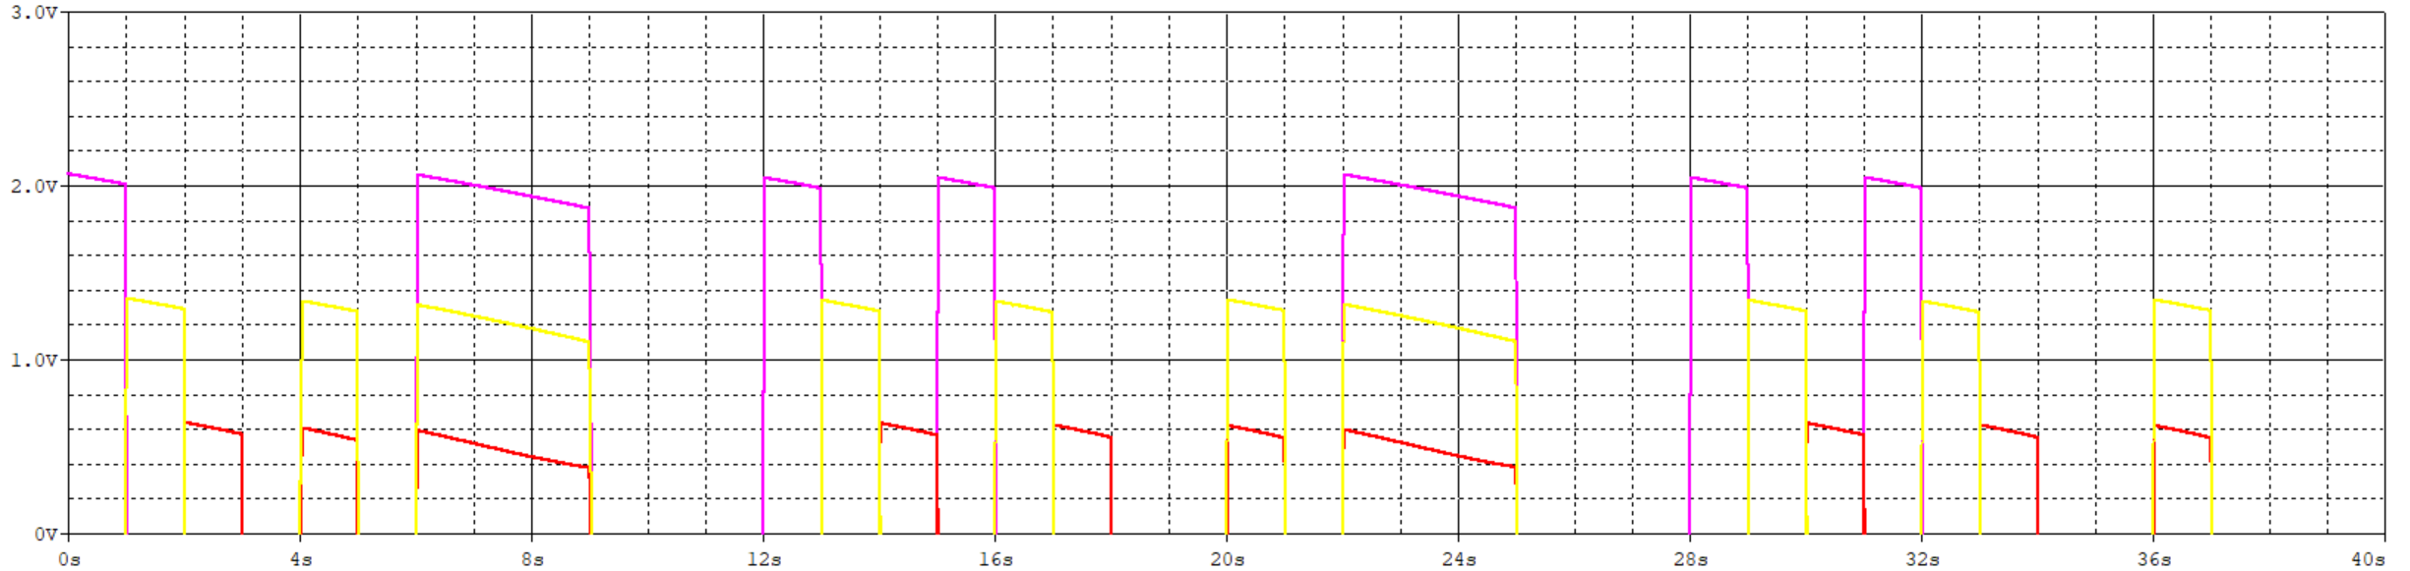
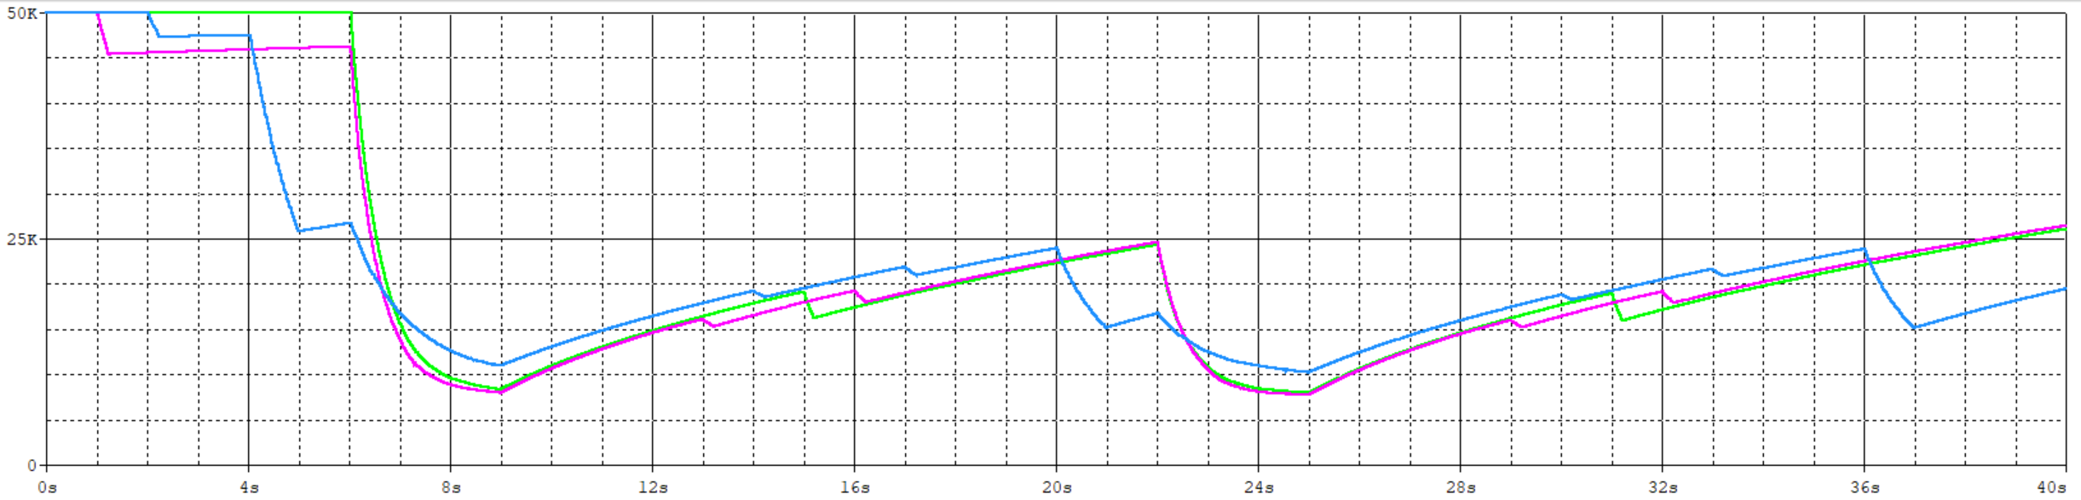
a 系统中三个NAL单元输出
M21&M12
M23&M32
M31&M13
b MMAM单元中忆阻阻值，直接表明多感官整合功能的实现

Slide 11
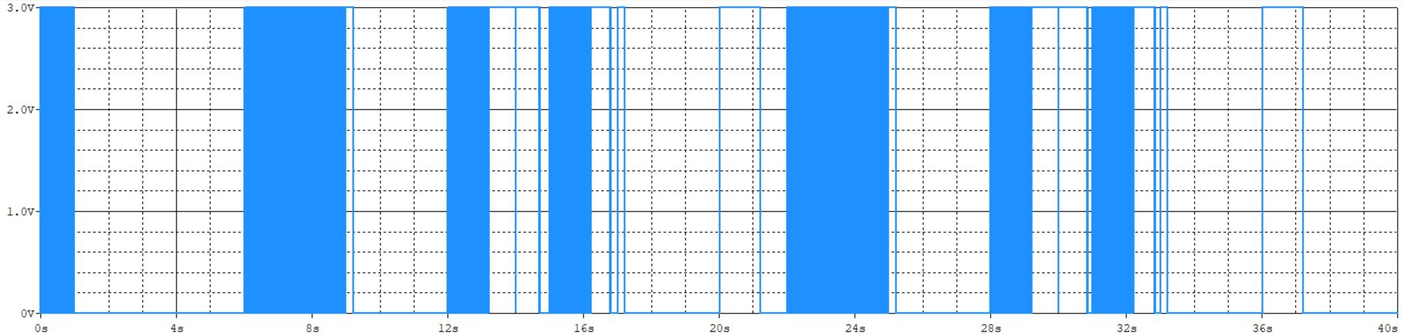
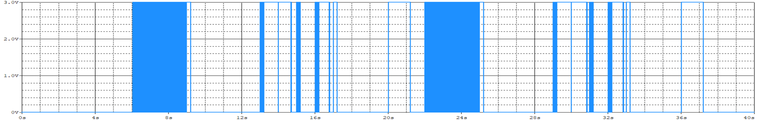


a 生理反应信号$V_{R1}$
b 唤醒信号$V_{R1}$

Slide 13
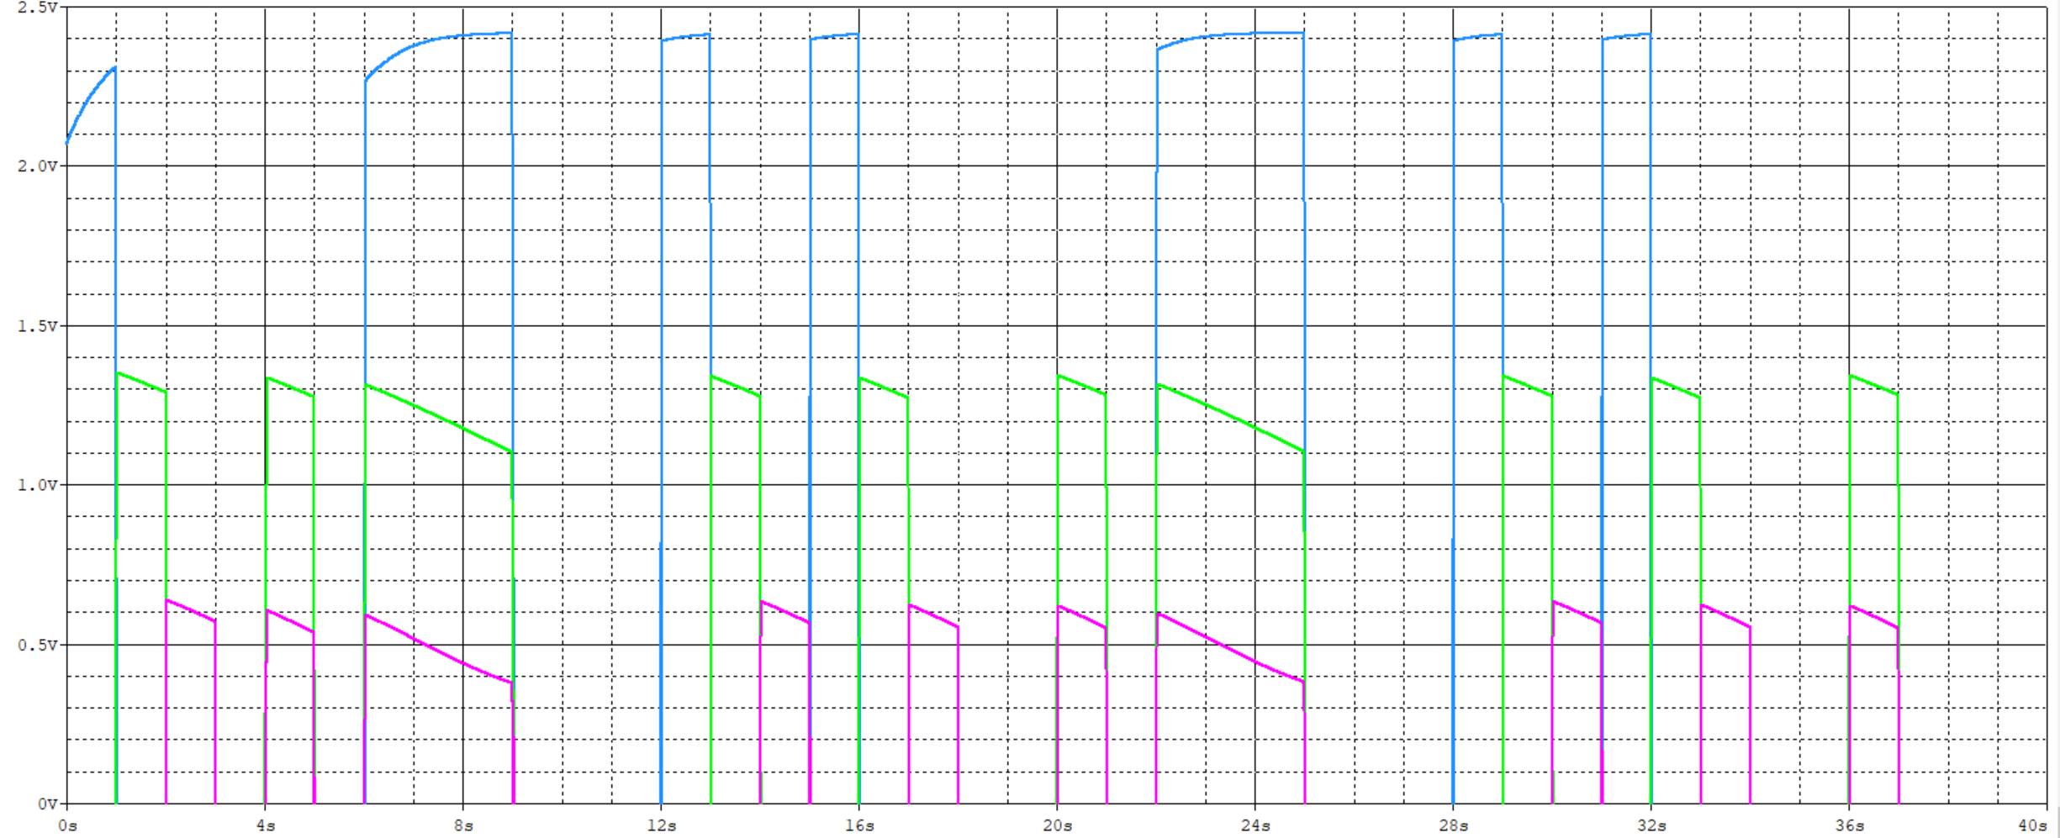
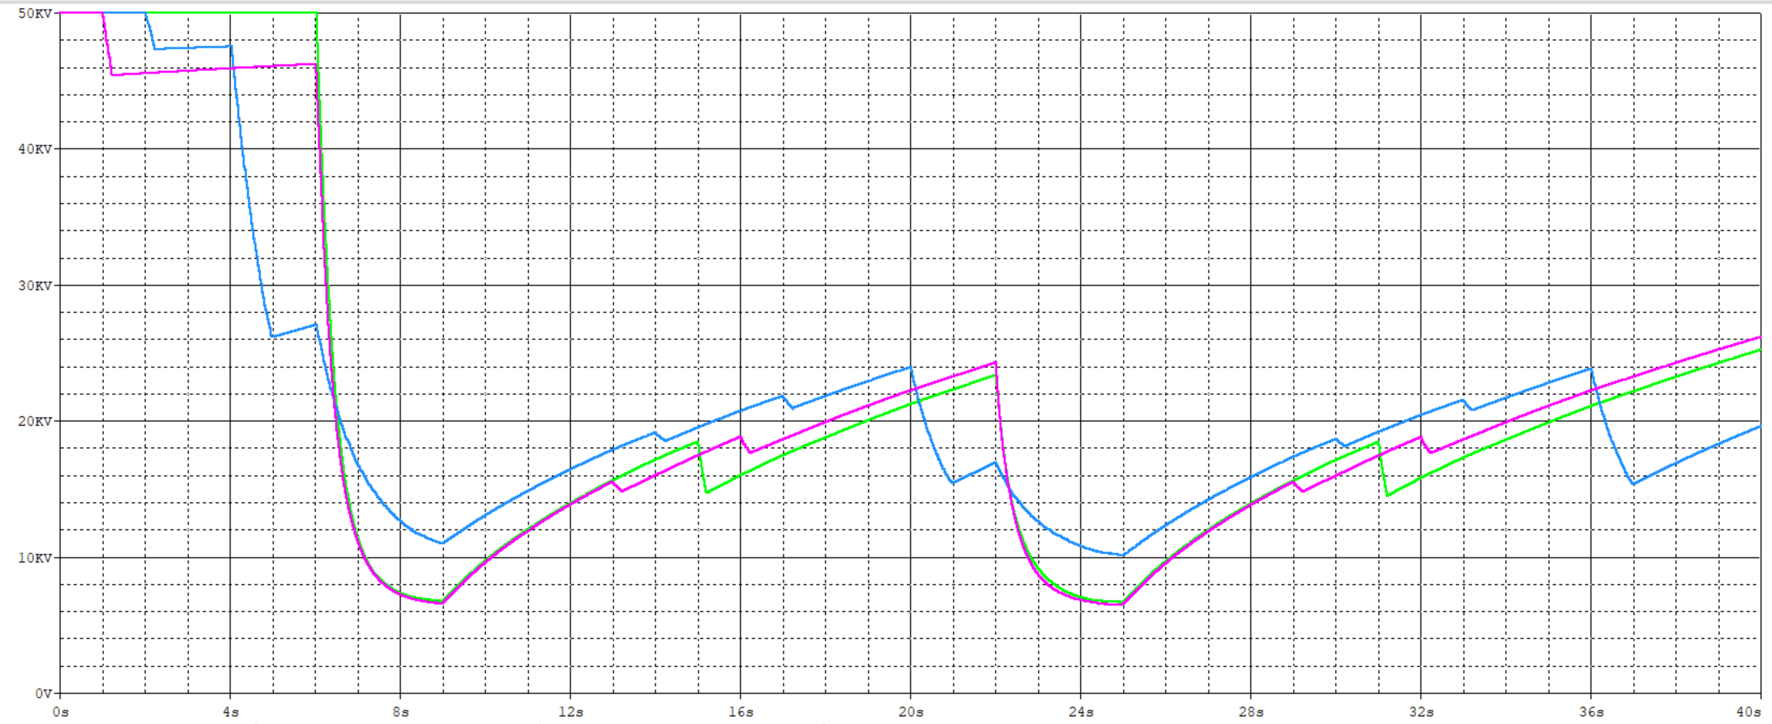
a 系统中三个NAL单元输出
M21&M12
M23&M32
M31&M13
b MMAM单元中忆阻阻值，直接表明多感官整合功能的实现

Slide 14
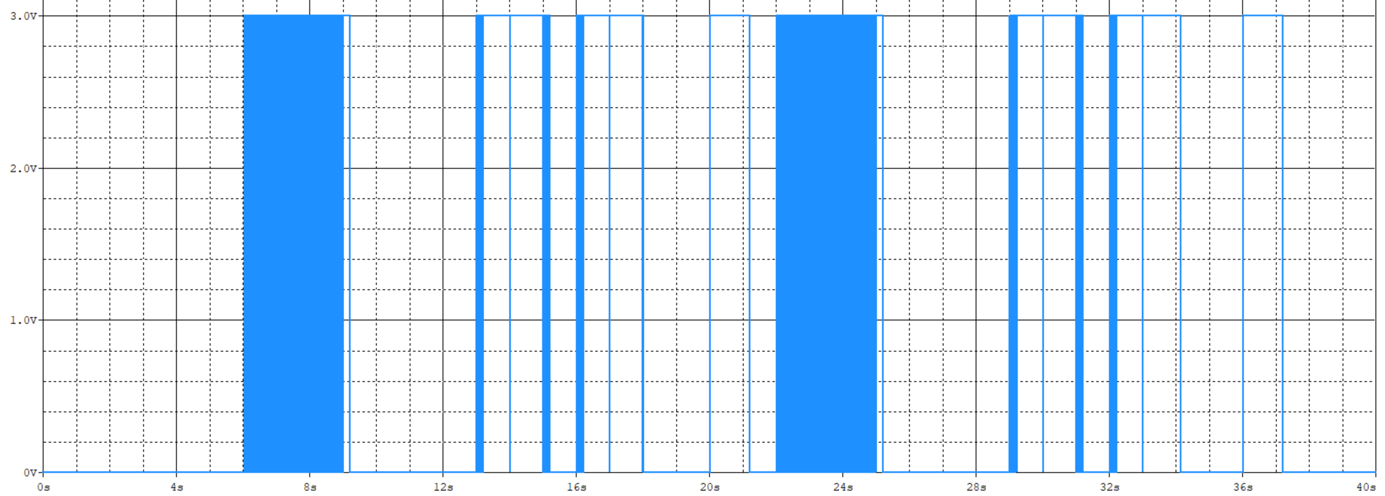
a 生理反应信号$V_{R1}$
b 唤醒信号$V_{R1}$

Slide 15
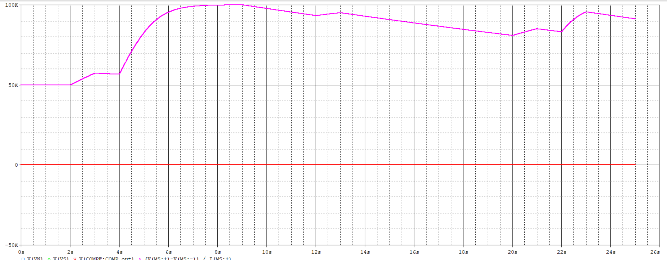
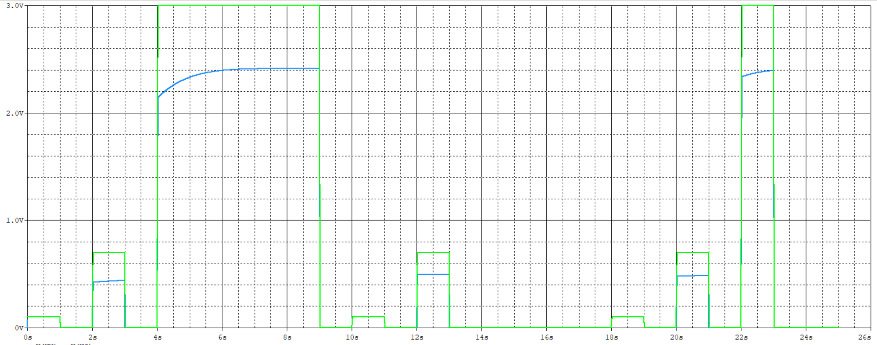

Slide 16
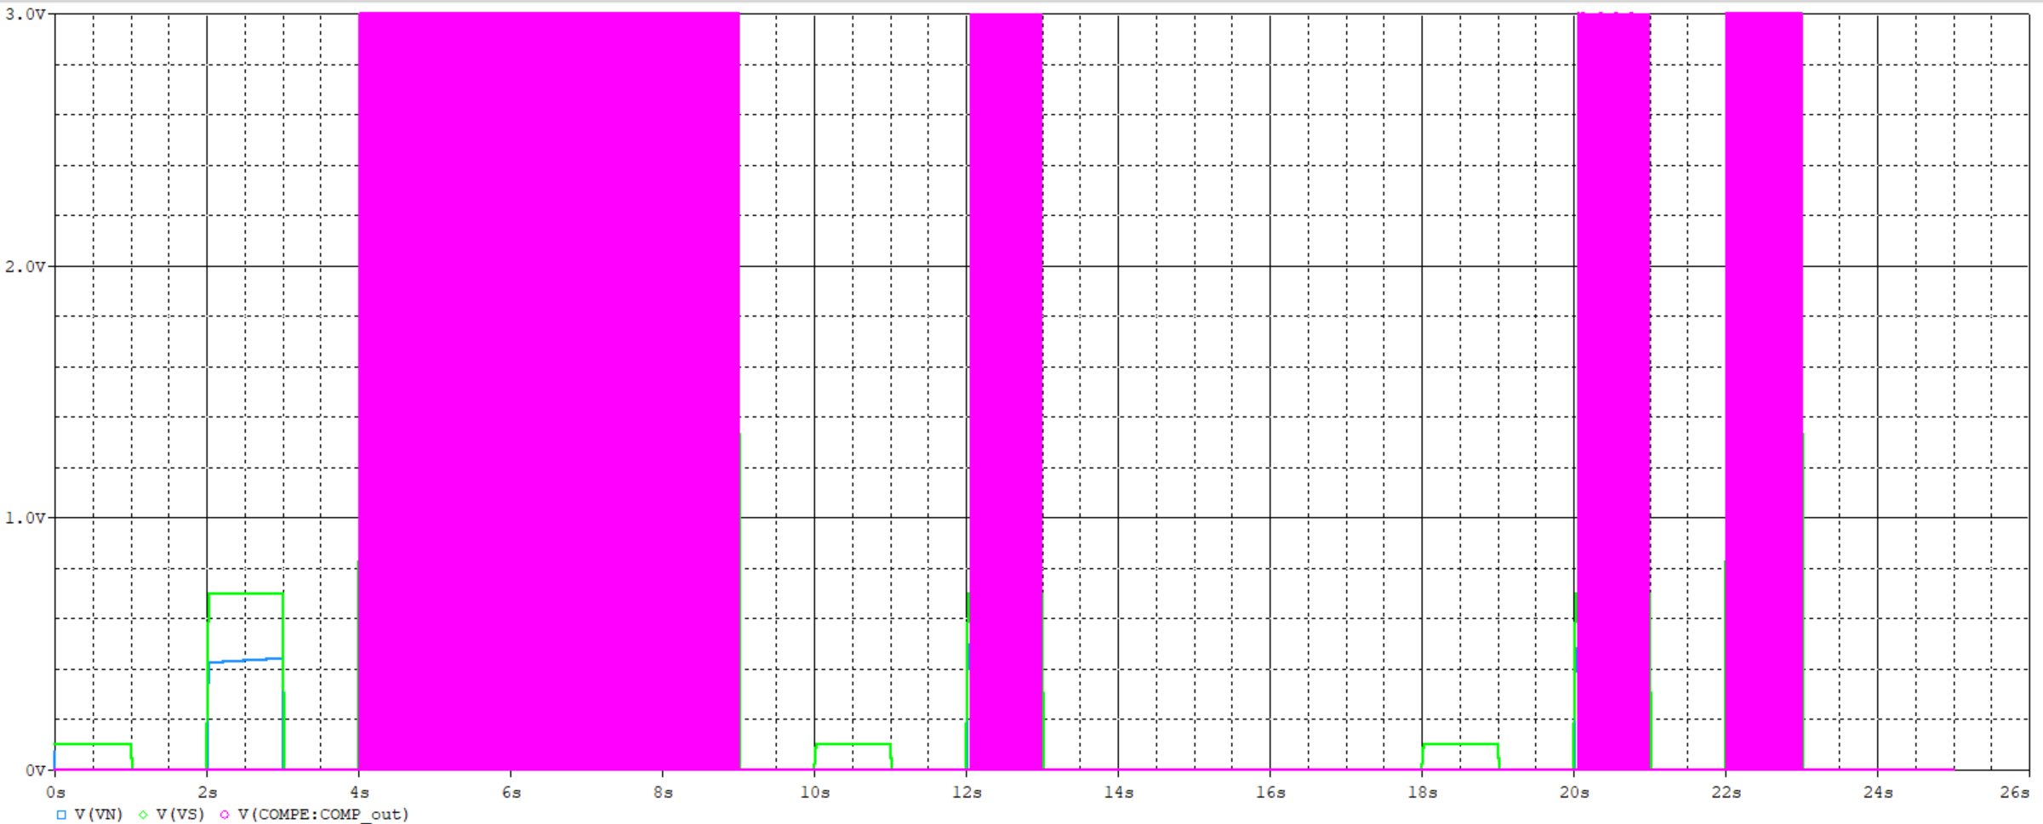

Slide 17
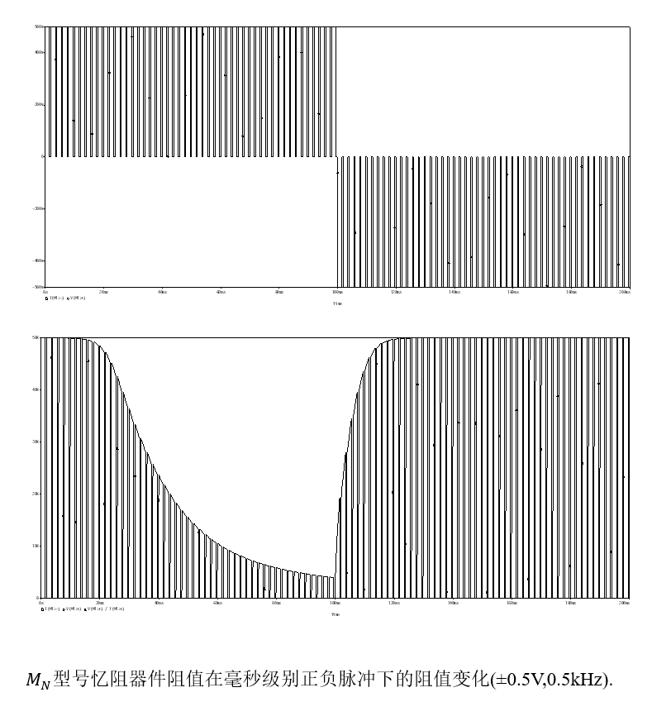
50K
Mn
25K
0
0
100ms
200ms
Time

Slide 18




大接触面积
小接触面积
$V_{val}$=-0.8V
$V_{val}$=-0.2V
34℃
39℃
63℃
起始状态
施加过程
结果
阈值特性
施加一
响应增强
阈值特性
无响应
无响应
段时间
无响应
（痛觉过敏）
异常痛
产生响应
强烈痛觉
撤下
响应减弱
（弛豫）
强烈痛觉
“永不适应”

